Slide 1
十二年國民基本教育課程綱要 藝術領綱草案細目說明
講者:邱敏芳老師
日期:2016.12.30
地點:台南市歸仁區沙崙國中

Slide 2
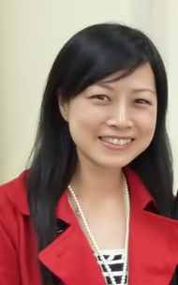
邱敏芳簡介
學歷：
國立臺灣師範大學藝術學博士
現職：
臺北市立實踐國中視覺藝術科教師
國立台北教育大學藝術與造形設計學系兼任助理教授
教育部國民及學前教育署中央課程與教學輔導諮詢教師
教育部國家教育研究院十二年國民基本教育藝術領域課程綱要研修工作小組委員
教育部整合型視覺形式美感教育實驗計畫─北區美感教育大學基地美感教育種子教師暨教育部美感教育主題講座講師

Slide 3
藝術領綱細節內容 國教院網站下載
http://www.naer.edu.tw/bin/home.php

Slide 4
報告綱要
第一部分：藝術領綱研修基礎與原則
第二部分：藝術領綱研修組織與歷程
第三部份：藝術領綱科目與時間分配
第四部份：藝術領綱重要內涵說明
第五部份：藝術領綱實施要點

Slide 5
國際藝術教育思潮發展
藝術本質存在
培養美感素養
藝術應用生活
科技跨域聯結

Slide 7
理念與目標
願景
理念
目標
成就每一個孩子
適性揚才、終身學習
自發
互動
共好
生命潛能
生活知能
生涯發展
公民責任
7

Slide 8
成就每一個孩子
《獻給現代教育體制的訴狀》5'30.mp4
2014年肯羅賓森 {發現天賦之旅}
http://www.knowledger.info/2014/08/25/finding-your-element-how-to-discover-your-talents-and-passions-and-transform-your-life/
窺探未來：美國史丹佛大學願景二〇二五
https://flipedu.parenting.com.tw/blog-detail?id=3260&utm_source=Flipedu-Line-Digital.Channel&utm_medium=referral&utm_campaign=cp-editor

Slide 9
課程綱要總綱特色
素養導向
配套整合
連貫統整
適性揚才
終身學習
彈性活力
多元適性

Slide 10
藝教
脈動
研究為基礎
多元
共識
學者專家(藝術、教育)
專業
縱橫
科目間統整
藝識
適性
藝術通識素養
回應課程實施問題
掌握當代藝術教育趨勢
教師
民間團體
師培代表等等
終身學習
階段間之銜接
領域間的整合
總綱
理念
研修基礎與原則
素養
適性

Slide 11
建置國家課程發展及協作機制
十二年國民基本教育課程綱要研修背景與機制
課程教學研發系統
課程審議
課程研究與發展
回饋修正
課綱研議、規劃與統籌
國教院
技職司
結合學者專家及教師
審議回饋
教育部
高級中等以下
學校課程審議會
國教院
十二年國民基本教育課程研究發展會
提交課程文件
送審
師資培用與教師專業發展系統
教育部
課程推動與教學支持系統
中小學師資、課程、教學與評量
協作中心
師資藝教司
國教署
評量與評鑑
相關單位

Slide 12
藝術領綱研修小組組織與運作
委員大會
核心規劃+研修工作＋
各學科撰寫
（10人+{各科5-14人x4學科
（必修與選修）}＝64人)
委員分兩階段聘任
各科分組會議配合規劃
核心工作會議
核心規劃
＋研修工作
（總召、副召與各科召集１０人）
任務：
引導研修工作
統整研修成果
核心規劃
（總召與副召6人）
任務：
規劃執行
統籌協調
不定期召開 每月一次 每月一次

Slide 13
國民中小學課程架構
領域學習
彈性學習
普通型高中課程架構
技術型高中課程架構
綜合型高中課程架構
部訂-一般
校訂

Slide 14
12年（1 & 2）生活（藝術）領域
12年（3-12）藝術領域
國中小階段（3-9） |  |  | 高中階段（10）
視覺藝術 | 音樂 | 表演藝術 | 美術 | 音樂 | 藝術生活
每週3小時 |  |  | 10學分，每科至少2學分
選修/
彈性學習課程
選修-6學分
必修
必修
課綱教材組織：橫向聯結-線性/階層/同心圓/分化的結構原則

Slide 15
加深加廣選修
普通型高級中學教育階段 （第五學習階段）
表演創作 | 基本設計 | 多媒體音樂 | 新媒體藝術
2-4學分 | 2-4學分 | 2-4學分 | 2-4學分

Slide 17
十二年國民基本教育國民中小學暨普通型高級中學藝術領域課程綱要(草案)
壹、基本理念
貳、課程目標
參、時間分配及科目組合
肆、核心素養
伍、學習重點
陸、實施要點

Slide 18
基本理念
生活藝術與文化的關係
21世紀藝術教育的趨勢
十二國教總綱之呼應
藝術領域課程發展原則

Slide 19
領域課程目標
性別
生態
科技
環境
人權
表現
鑑賞
跨領域
實踐
海洋
校本
文化

Slide 20
課程目標
表現：善用媒介與形式從事藝術創作
與展現，傳達思想與情感。
鑑賞：透過參與審美活動培養感受力
與理解力，體認藝術價值。
實踐：培養主動參與藝術的興趣與習
慣，促進美善生活。

Slide 21
總綱核心素養面向 | 總綱核心 素養項目 | 藝術領域核心素養具體內涵
 |  | 國民小學教育 (E) | 國民中學教育 (J) | 普通型高級中等學校教育(U)
A 自主 行動 | A1 身心素質 與 自我精進 | 藝-E-A1 參與藝術活動，探索生活美感。 | 藝-J-A1 參與藝術活動，增進美感知能。 | 藝S-U-A1 參與藝術活動，以提升生活美感及生命價值。
 | A2 系統思考 與 解決問題 | 藝-E-A2 認識設計式的思考，理解藝術實踐的意義。 | 藝-J-A2 嘗試設計式的思考，探索藝術實踐解決問題的途徑。 | 藝S-U-A2 運用設計與批判性思考，以藝術實踐解決問題。
 | A3 規劃執行 與 創新應變 | 藝-E-A3 參與規劃藝術活動，豐富生活經驗。 | 藝-J-A3 嘗試規劃與執行藝術活動，因應情境需求發揮創意。 | 藝S-U-A3 具備規劃執行並省思藝術展演的能力與創新精神，以適應社會變化。

Slide 22
總綱核心素養面向 | 總綱核心 素養項目 | 藝術領域核心素養具體內涵
 |  | 國民小學教育 (E) | 國民中學教育 (J) | 普通型高級中等學校教育(U)
B 溝通 互動 | B1 符號運用 與 溝通表達 | 藝-E-B1 理解藝術符號，以表達情意觀點。 | 藝-J-B1 應用藝術符號，以表達情意觀點與風格。 | 藝S-U-B1 活用藝術符號表達情意觀點和風格，並藉以作為溝通之道。
 | B2 科技資訊 與 媒體素養 | 藝-E-B2 辨別資訊、科技媒體與藝術的關係。 | 藝-J-B2 使用資訊、科技與媒體，進行創作與賞析。 | 藝S-U-B2 運用多媒體與資訊科技進行創作思辨與溝通。
 | B3 藝術涵養 與 美感素養 | 藝-E-B3 感知藝術與生活的關聯，以豐富美感經驗。 | 藝-J-B3 理解藝術與生活的關聯，以展現美感意識。 | 藝S-U-B3 善用多元感官，體驗與鑑賞藝術文化與生活。

Slide 23
總綱核心素養面向 | 總綱核心 素養項目 | 藝術領域核心素養具體內涵
 |  | 國民小學教育 (E) | 國民中學教育 (J) | 普通型高級中等學校教育(U)
C 社會 參與 | C1 道德實踐 與 公民意識 | 藝-E-C1 識別藝術活動中的社會議題。 | 藝-J-C1 探討藝術活動中社會議題的意義。 | 藝S-U-C1 養成以藝術活動關注社會議題的意識及責任。
 | C2 人際關係 與 團隊合作 | 藝-E-C2 透過藝術實踐，學習理解他人感受與團隊合作的能力。 | 藝-J-C2 透過藝術實踐，建立利他與合群的知能，培養團隊合作與溝通協調的能力。 | 藝S-U-C2 透過藝術實踐，發展適切的人際互動，增進團隊合作與溝通協調的能力。
 | C3 多元文化 與 國際理解 | 藝-E-C3 比較在地及全球藝術與文化的多元性。 | 藝-J-C3 關懷在地及全球藝術與文化的多元與差異。 | 藝S-U-C3 探索在地及全球藝術與文化的多元與未來。

Slide 24
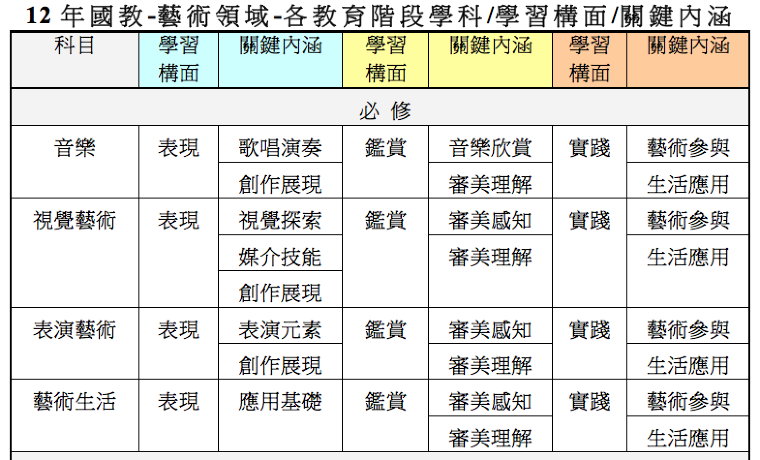

Slide 25
國中音樂學習重點
學習 階段 | 學習 構面 | 關鍵內涵 | 學習表現 | 學習內容
第 四 學 習 階 段 : 七 至 九 年 級 | 表現 | 歌唱演奏 | 音1-Ⅳ-1 能理解音樂符號並回應指揮，進行歌唱及演奏，展現音樂美感意識。 | 音E-Ⅳ-1 多元形式歌曲。基礎歌唱技巧，如：發聲技巧、表情等。 音E-Ⅳ-2 樂器的演奏技巧，以及不同的演奏形式。 音E-Ⅳ-3 音樂符號與術語、記譜法或簡易音樂軟體 音E-Ⅳ-4 音樂元素，如：音色、調式、和聲等。 音E-Ⅳ-5 基礎指揮
 |  | 創作展現 | 音1-Ⅳ-2 能融入傳統、當代或流行音樂的風格，改編樂曲，以表達觀點。
 | 鑑賞 | 音樂欣賞 | 音2-Ⅳ-1 能使用適當的音樂語彙，賞析各類音樂作品，體會藝術文化之美。 | 音A-Ⅳ-1 器樂曲與聲樂曲，如：傳統戲曲、音樂劇、世界音樂、電影配樂等多元風格之樂曲。各種音樂展演形式，以及樂曲之作曲家、音樂表演團體與創作背景。 音A-Ⅳ-2 相關音樂語彙 音A-Ⅳ-3 音樂美感原則，如：均衡、漸層等。
 |  | 審美理解 | 音2-Ⅳ-2 能透過討論，以探究樂曲創作背景與社會文化的關聯及其意義，表達多元觀點。
 | 實踐 | 藝術參與 | 音3-Ⅳ-1 能透過多元音樂活動，探索音樂及其他藝術之共通性，關懷在地及全球藝術文化。 | 音P-Ⅳ-1 音樂與跨領域藝術文化活動 音P-Ⅳ-2 在地人文關懷與全球藝術文化相關議題
 |  | 生活應用 | 音3-Ⅳ-2 能運用科技媒體蒐集藝文資訊或聆賞音樂，以培養自主學習音樂的興趣。

Slide 26
國中視覺藝術學習重點
學習 階段 | 學習 構面 | 關鍵內涵 | 學習表現 | 學習內容
第 四 學 習 階 段 : 七 至 九 年 級 | 表現 | 視覺探索 | 視1-Ⅳ-1 能使用構成要素和形式原理，表達情感與想法。 | 視E-Ⅳ-1 色彩理論、造形表現、符號意涵 視E-Ⅳ-2 平面、立體及複合媒材的表現技法 視E-Ⅳ-3 數位影像、數位媒材 視E-Ⅳ-4 環境藝術、社區藝術
 |  | 媒介技能 | 視1-Ⅳ-2 能使用多元媒材與技法，表現個人或社群的觀點。
 |  | 創作展現 | 視1-Ⅳ-3 能使用數位及影音媒體，表達創作意念。 視1-Ⅳ-4 能透過議題創作，表達對生活環境及社會文化的理解。
 | 鑑賞 | 審美感知 | 視2-Ⅳ-1 能體驗藝術作品，並接受多元的觀點。 | 視A-Ⅳ-1 藝術常識、藝術鑑賞方法 視A-Ⅳ-2 傳統藝術、當代藝術、視覺文化 視A-Ⅳ-3 在地藝術、全球藝術
 |  | 審美理解 | 視2-Ⅳ-2 能理解視覺符號的意義，並表達多元的觀點。
 |  |  | 視2-Ⅳ-3 能理解藝術產物的功能與價值，以拓展多元視野。
 | 實踐 | 藝術參與 | 視3-Ⅳ-1 能透過多元藝文活動的參與，培養對在地藝文環境的關注態度。 視3-Ⅳ-2 能規劃或報導藝術活動，展現對自然環境與社會議題的關懷。 | 視P-Ⅳ-1 公共藝術、在地藝文活動、藝術薪傳 視P-Ⅳ-2 展覽策畫與執行 視P-Ⅳ-3 設計思考、生活美感
 |  | 生活應用 | 視3-Ⅳ-3 能應用設計式思考及藝術知能，因應生活情境尋求解決方案。

Slide 27
國中表演藝術學習重點
學習 階段 | 學習 構面 | 關鍵 內涵 | 學習表現 | 學習內容
第 四 學 習 階 段 : 七 至 九 年 級 | 表現 | 表演元素 | 表1-Ⅳ-1 能運用特定元素、形式、技巧與肢體語彙表現想法，發展多元能力，並在劇場中呈現。 | 表E-Ⅳ-1 聲音、身體、情感、時間、空間、勁力、即興、動作等戲劇或舞蹈元素 表E-Ⅳ-2 肢體動作與語彙、角色建立與表演、各類型文本分析與創作 表E-Ⅳ-3 戲劇、舞蹈與其他藝術元素的結合演出
 |  | 創作展現 | 表1-Ⅳ-2 能理解表演的形式、文本與表現技巧並創作發表。
 |  |  | 表1-Ⅳ-3 能連結其他藝術並創作。
 | 鑑賞 | 審美感知 | 表2-Ⅳ-1 能覺察並感受創作與美感經驗的關聯。 | 表A-Ⅳ-1 表演藝術與生活美學、在地文化及特定場域的演出連結 表A-Ⅳ-2 在地與東西方、傳統與當代表演藝術之類型、代表作品與人物 表A-Ⅳ-3 表演形式分析、文本分析
 |  | 審美理解 | 表2-Ⅳ-2 能體認各種表演藝術發展脈絡、文化內涵及代表人物。
 |  |  | 表2-Ⅳ-3 能運用適當的語彙，明確表達、解析及評價自己與他人的作品。
 | 實踐 | 藝術參與 | 表3-Ⅳ-1 能運用劇場相關技術，有計劃地排練與展演。 | 表P-Ⅳ-1 表演團隊組織與架構、劇場基礎設計和製作 表P-Ⅳ-2 應用戲劇、劇場與舞蹈等多元形式 表P-Ⅳ-3 影片製作、媒體應用、電腦與行動裝置相關應用程式 表P-Ⅳ-4 表演藝術活動與展演、表演藝術相關科系、表演藝術相關工作和生涯規劃
 |  |  | 表3-Ⅳ-2 能運用多元創作探討公共議題，展現人文關懷與獨立思考能力。
 |  | 生活應用 | 表3-Ⅳ-3 能結合科技媒體傳達訊息，展現多元表演形式的作品。
 |  |  | 表3-Ⅳ-4 能養成鑑賞表演藝術的習慣，並能適性發展。

Slide 28
實施要點
一、課程發展-素養導向/漸進發展/銜接連貫/統
整原則/均衡組合/多元適性
二、教材編選-研發與應用/
各科教材之編選原則
三、教學實施-建立學習情境/發展基礎技能/
培養美感態度/促進師生互動
四、教學資源-建置學習場域/充實教學資源
/整合各項資源/善用網路平臺
五、學習評量-關注素養/多元方法/學習支持

Slide 30
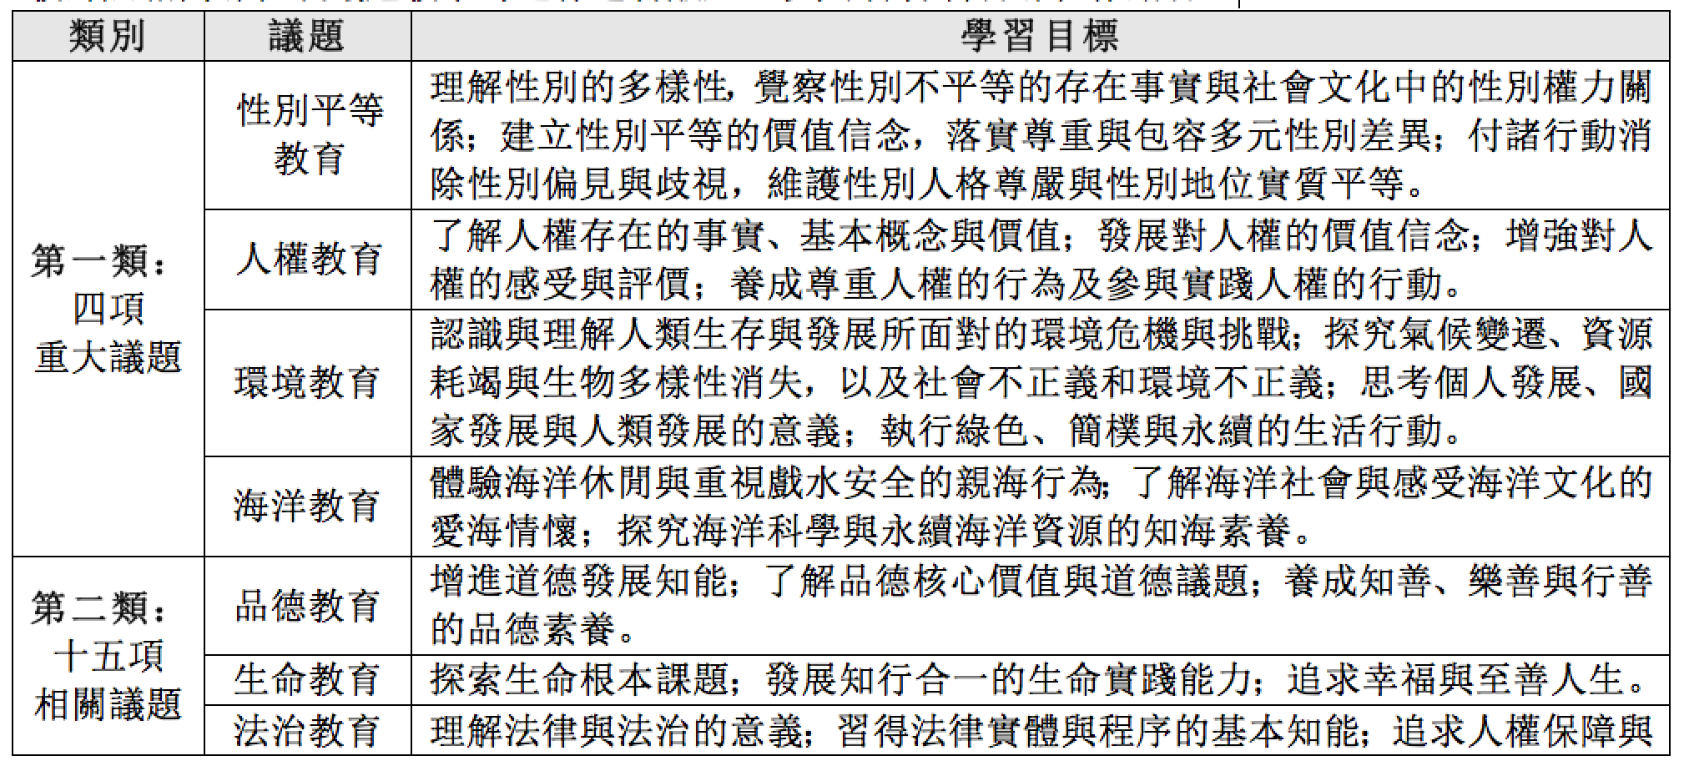
議題融入

Slide 31
教學與評量策略
提問
互動關係
探究
解題熱情
詮釋
想像具化各式表達
引導思考
創造動能
評量：可觀察到的文本或樣本

Slide 32
Q & A
12年國教總綱與九年一貫課
有何不同?

Slide 33
九年一貫課綱及十二年國教總綱之比較
※學習總節數不變
 | 九年一貫 | 十二年國教
課程理念 | 能力導向 | 素養導向
課程架構 | 七大學習領域 「自然與生活科技」合一 節數採彈性比例制 彈性學習「節數」，其使用無明確規範 重大議題設置課綱 低年級「生活課程」與「綜合活動」分設 各領域學習階段劃分不一 | 八大學習領域 分為「自然」及「科技」領域 節數採固定制 彈性學習「課程」，其使用有明確規範 重大議題融入各領域 低年級「綜合活動」融入「生活課程」 各領域學習階段統一劃分 增設「新住民語文」
實施要點 | 沒有「教師專業發展」與「家長及民間參與」 | 加入「教師專業發展」與「家長及民間參與」

Slide 34
專有名詞
總綱與領綱
基本理念與核心素養
核心素養：三面九項
部訂課程(領域學習課程)與校定課程
(彈性學習課程)
學習構面與關鍵內涵
學習重點：學習表現與學習內容

Slide 35
基本理念
自發
本體論
互動
認識論
共好
倫理論
有意願、有動力
有方法、有知識
有善念、能活用
Notes:
十二年國教的理念

Slide 36
專有名詞
總綱與領綱
基本理念與核心素養
核心素養：三面九項
部訂課程(領域學習課程)與校定課程
(彈性學習課程)
學習構面與關鍵內涵
學習重點：學習表現與學習內容

Slide 37
核心素養vs基本能力
彰顯學生學習的主體性!!
確保基本素養 課程連貫 活化教學與評量
Notes:
----- 會議記錄 (16/3/24 22:14) -----
開車為例

Slide 38
專有名詞
總綱與領綱
基本理念與核心素養
核心素養：三面九項
部訂課程(領域學習課程)與校定課程
(彈性學習課程)
學習構面與關鍵內涵
學習重點：學習表現與學習內容

Slide 39
核心素養：以｢核心素養｣做為課程發展之主軸，支援各教育階段之間的連貫以及各領域/科目之間的統整。
自主行動
溝通互動
社會參與
終身學習者

Slide 40
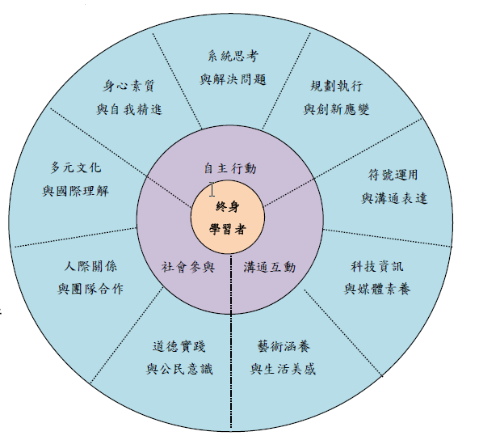
核心素養的動態滾輪意象

Slide 41
核心素養
總綱以「核心素養」連貫各教育階段、並統整各領域/科目之發展。
承續九貫中的十大基本能力，更進一步勾勒說明了學習者圖像(自主行動)、學習的圖像(溝通互動)、以及學習的意義與價值(社會參與) 。
在學習脈絡中整合諸多能力，培養能夠學習、樂於學習的情意與態度。

Slide 42
「核心素養」在教學現場的具體展現
不僅教知識也要重視技能與情意
不僅重視結果也要重視學習的歷程與方法
不僅教知識更要重視情境學習
不僅在學校中學習,更要落實於社會行動
Notes:
有別於過去的十大基本能力，「核心素養」會帶給教學現場哪些重要的展現呢?可以分四個部分進行說明：

Slide 43
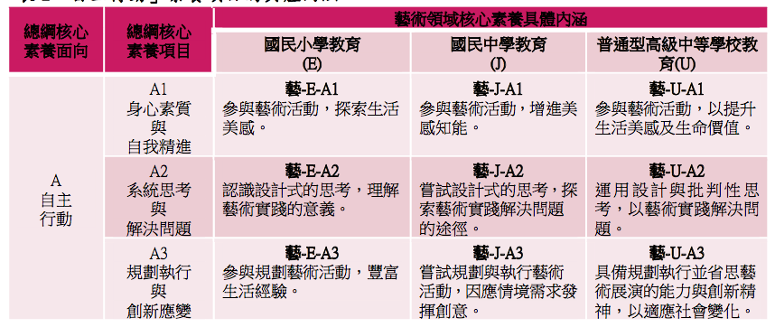
Notes:
藝術領域各階段的學習重點和三面九項中具體內涵,相關度不一定全相同

Slide 44
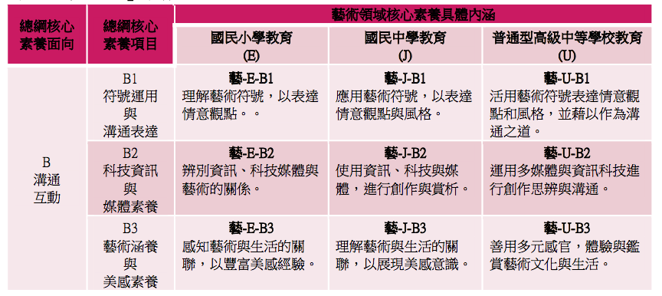

Slide 45
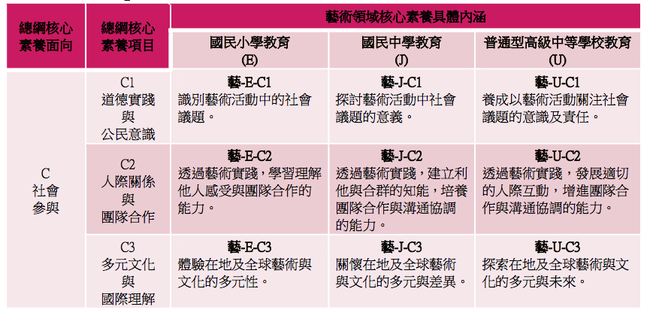

Slide 46
專有名詞
總綱與領綱
基本理念與核心素養
核心素養：三面九項
部訂課程(領域學習課程)與校定課程
(彈性學習課程)
學習構面與關鍵內涵
學習重點：學習表現與學習內容

Slide 47
國民中小學課程架構
國民中小學
領域學習課程
八大領域
彈性學習課程
1.跨領域統整性主題/專題/議題探究課程
2.社團活動與技藝課程
3.特殊需求領域課程
4.其他類課程
教育階段
課程類型
課程內容
減少每週修習科目數
素養導向之領域教學
跨領域統整教學

Slide 48
時間分配及科目組合

Slide 49
專有名詞
總綱與領綱
基本理念與核心素養
核心素養：三面九項
部訂課程(領域學習課程)與校定課程
(彈性學習課程)
學習構面與關鍵內涵
學習重點：學習表現與學習內容

Slide 50
學習構面
表現
鑑賞
實踐
表現：善用媒材與形式從事藝術創作與展現，傳達思想與情感。
鑑賞：透過參與審美活動培養感受力與理解力，體認藝術價值。
實踐：培養主動參與藝術的興趣與習慣，促進美善生活。
Notes:
十二年國民基本教育藝術領域課程綱要，期待學生透過表現、鑑賞與實踐的三個學習構面，達成以下課程目標：
一、表現：善用媒材與形式從事藝術創作與展現，傳達思想與情感。
二、鑑賞：透過參與審美活動培養感受力與理解力，體認藝術價值。
三、實踐：培養主動參與藝術的興趣與習慣，促進美善生活。

Slide 52
九貫分段能力指標

Slide 53
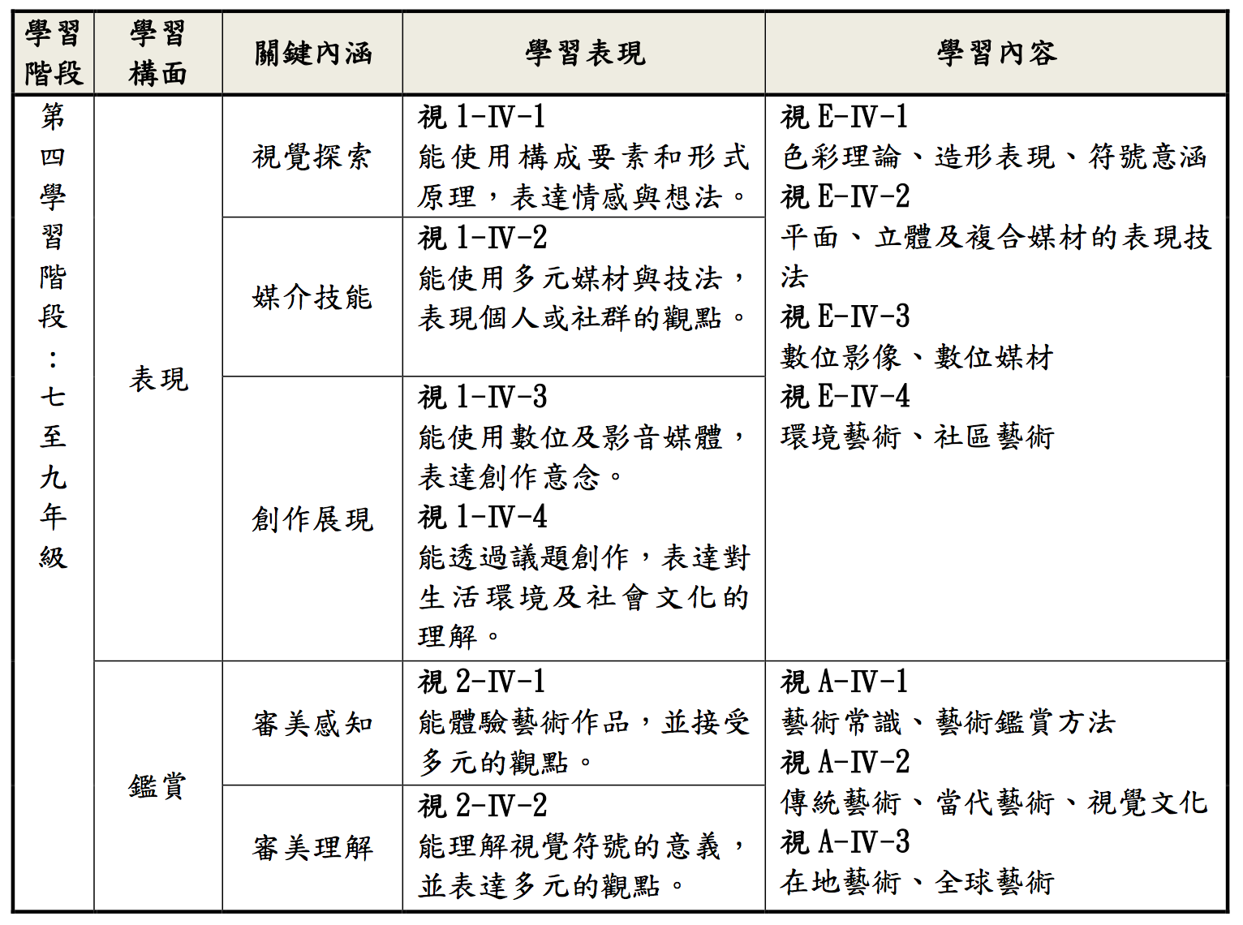

Slide 54
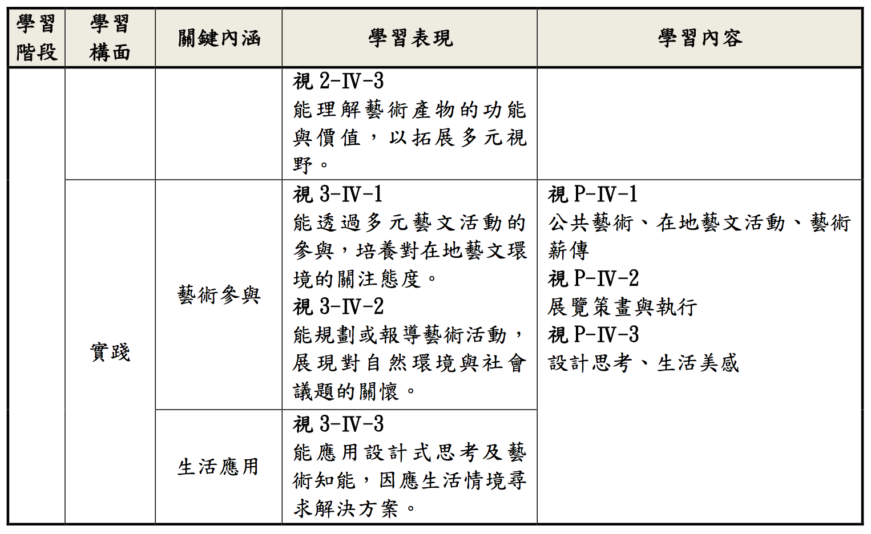

Slide 55
藝術
音樂
表現
歌唱演奏
創作展現
鑑賞
音樂欣賞
審美理解
實踐
藝術參與
生活應用
視覺
表現
視覺探索
媒介技能
創作展現
鑑賞
審美感知
審美理解
實踐
藝術參與
生活應用
表演藝術
表現
表演元素
創作展現
鑑賞
審美感知
審美理解
實踐
藝術參與
生活應用
領綱結構圖
領域
科目
學習構面
關鍵內涵
Notes:
實踐的這個學習構面中,三個科目的關鍵內涵是相同的

Slide 56
專有名詞
總綱與領綱
基本理念與核心素養
核心素養：三面九項
部訂課程(領域學習課程)與校定課程
(彈性學習課程)
學習構面與關鍵內涵
學習重點：學習表現與學習內容

Slide 57
學習表現
個體經過學習的歷程後所呈現的成果
學習內容
學生在該階段學習所習得最基本知識
學習重點
用以引導課程設計、教材研發、教科書編審、教學與學習評量的實施。
Notes:
根據學習表現來訂定學習內容!因此學習表現以動詞來敘寫,學習內容以名詞來呈現

Slide 58
藝術領域綱要特色
分科目撰寫
明列學習表現與學習內容
素養導向
漸進發展（豐富美感經驗並引發藝術學習興趣、充實藝術的基本認知、強調藝術知能之應用、培養議題思考與建構價值觀、兼衡社會公民的藝術素養及專業藝術職涯之發展）
銜接連貫（幼兒園-大學通識、校本藝術-社區學區-在地特色）
均衡組合、統整原則
多元適性
Notes:
（一）素養導向：課程應確保學生藝術學習之核心素養，規劃時應培養學生整合藝術學習的興趣和知能，並將藝術運用於生活情境、生涯發展與職涯探索等。
（二）漸進發展：課程規劃應具順序性和連貫性，顧及學生身心發展與藝術認知成長，循序漸進加深、加廣，以持續累積其藝術知能，強化美感經驗。第一學習階段以豐富美感經驗並引發藝術學習興趣為主；第二學習階段充實藝術的基本認知；第三學習階段強調藝術知能之應用；第四學習階段逐漸培養議題思考與建構價值觀，第五學習階段則兼衡社會公民的藝術素養以及專業藝術職涯之發展。
（三）銜接連貫：課程應連結學生過去、現在和未來的藝術學習經驗，強化國小、國中、各類型高中藝術學習的縱向連貫，並向下延伸幼兒園美感領域、往上銜接大學通識。同時，應由師生共構校本藝術課程，橫向聯結其他學習領域，進而外擴至社區或學區，發展在地之特色課程。
（四）統整原則：在領域課程架構下，課程可採跨科目、跨領域之主題、議題、專題或現象導向的設計。在國小階段，以領域教學為原則；在國中階段，得依學校實際條件，彈性採取分科或領域教學；在普通型高中階段，以分科教學為原則，並透過跨領域/科目專題或實作及探索等課程，強化跨領域/科目的藝術課程。此外，普通型高中加深加廣選修課程皆屬於跨領域/科目專題實作，亦可作為校訂必修與多元選修開設參考。
（五）均衡組合：學校規劃藝術課程時應衡酌領域總節數/學分數，提供適當且均衡學習量的教材。同時，各學習階段藝術領域各科目之學習內容應能均質均量，在減少每週授課科目原則下進行課程組合，如上下學期/年對開，但領域學習總節數/學分數應予維持，不得減少，以達成藝術教育之總體目標。
（六）多元適性：學校應視學生性向與學習需要，在第五學習階段開設必、選修藝術學習之多元課程，以提供具藝術興趣與性向的學生修習。同時，學校應組織藝術領域教師社群，如「藝術領域教學研究會」，活化藝術教學與精進學生學習，並依據學校教育願景，發展校本藝術領域特色課程，鼓勵教師進行課程實驗與創新，並分享課程實踐成果。

Slide 62
一根手指撿不起一顆石頭 系統變革 協作共學 深化普及

